Slide 1
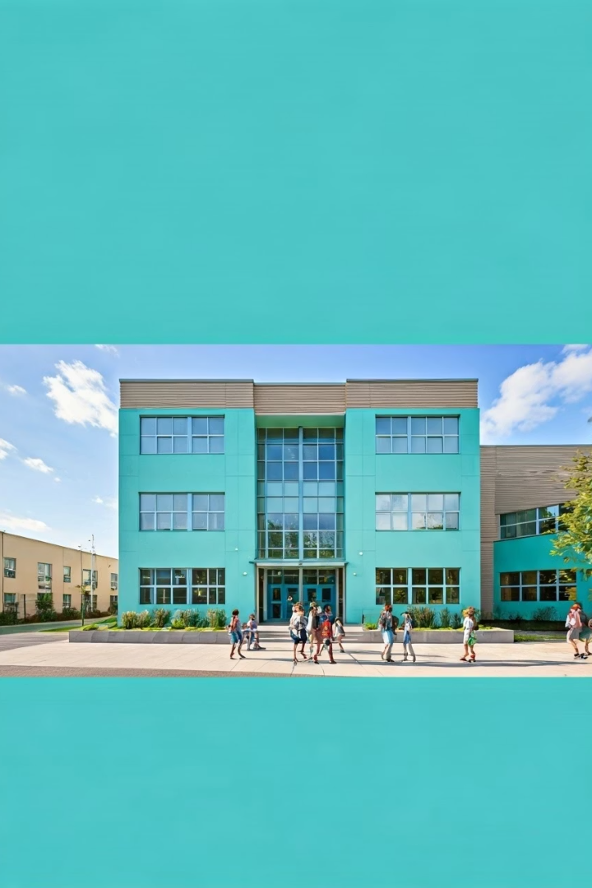

Rekrutacja do szkół ponadpodstawowych 2025/2026
Zapoznaj się z kluczowymi terminami rekrutacji na rok szkolny 2025/2026 w Powiecie Kartuskim. Pomagamy zaplanować - ważne daty i etapy procesu rekrutacyjnego.
by Sławomir Pobłocki

Slide 2
3 GŁÓWNE ETAPY REKRUTACJI
Składanie wniosku rekrutacyjnego: Kandydat wypełnia wniosek w systemie elektronicznym lub w druku, wskazując preferowane szkoły i profile.
Uzupełnianie wniosku: Kandydat dodaje do wniosku wyniki egzaminu ósmoklasisty, oceny ze świadectwa ukończenia szkoły podstawowej oraz załącza kopie dokumentów.
Potwierdzenie woli przyjęcia: Jeśli kandydat zostanie zakwalifikowany do danej szkoły, musi potwierdzić wolę uczęszczania do niej, zazwyczaj poprzez złożenie oryginałów dokumentów.
Dodatkowe informacje:
Ważne jest, aby dokładnie zapoznać się z harmonogramem rekrutacji, ponieważ terminy mogą się różnić w zależności od województwa. Po ogłoszeniu wyników pierwszej tury rekrutacji, ogłaszane są progi punktowe, które mogą być różne dla poszczególnych szkół i profilów. Rekrutacja uzupełniająca odbywa się po zakończeniu pierwszej tury, aby zapewnić możliwość przyjęcia do szkoły również tym kandydatom, którzy nie zostali przyjęci w pierwszej turze.

Slide 3


Kluczowe terminy rekrutacji
Początek rekrutacji
15 maja 2025 - rozpoczęcie składania dokumentów do szkół ponadpodstawowych.
Termin zakończenia
21 lipca 2025 - przedstawienie wyników rekrutacji.
Terminy zależne są m.in. od wyboru profilu kształcenia.
Pełny terminarz dostępny i możliwy do pobrania na poniższej stronie:

Slide 4
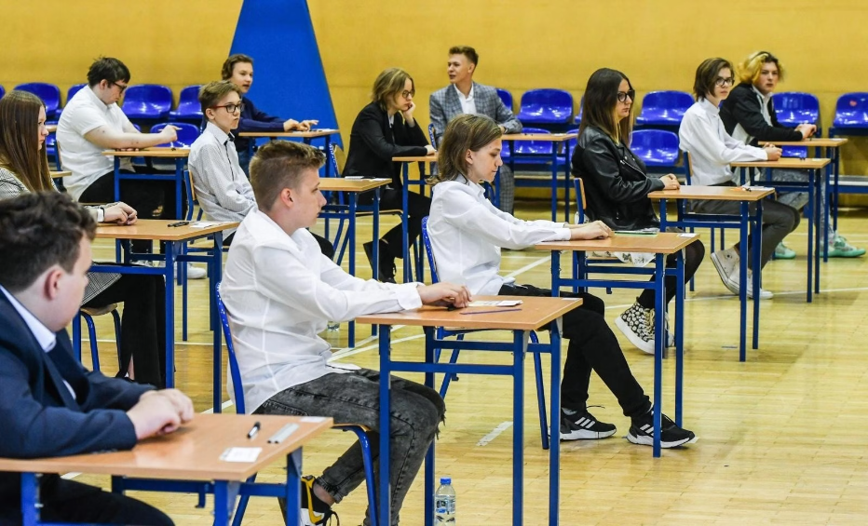
Egzamin ósmoklasisty i wyniki
Egzamin
Wyniki
Termin egzaminu: 13-15 maja 2025.
To ważny etap dla każdego ucznia.
Ogłoszenie wyników 4 lipca 2025.
Wyniki liczą się w rekrutacji.

Slide 5
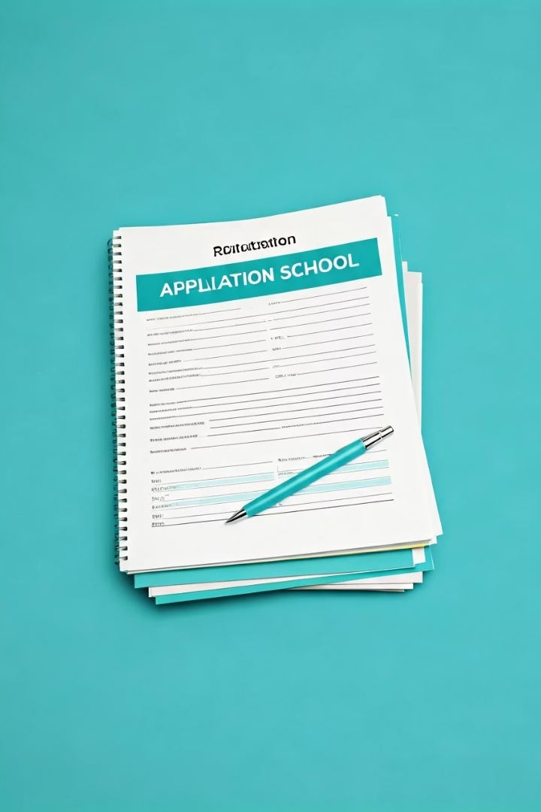
Dokumenty wymagane
w rekrutacji
Podanie o przyjęcie
Świadectwo ukończenia szkoły podstawowej
Formalny wniosek do wybranej szkoły.
Potwierdza ukończenie klasy ósmej.
Wyniki egzaminu ósmoklasisty
Kluczowy dokument decydujący o przyjęciu.

Slide 6
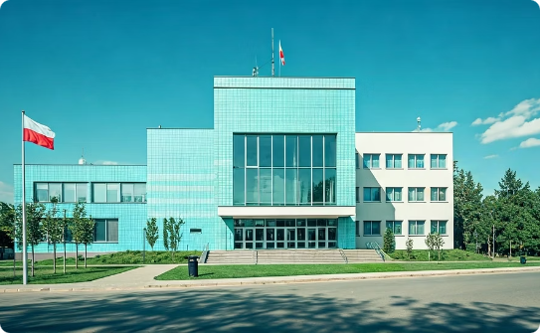
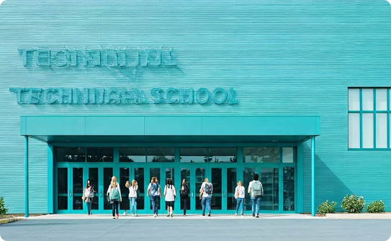

Lista wybranych szkół
w Powiecie Kartuskim
Liceum Ogólnokształcące
Technikum
Szkoła Branżowa
Przygotowuje do zawodu oraz maturalnych egzaminów.
Skoncentrowana na praktycznych umiejętnościach zawodowych.
Klasy o profilu humanistycznym i matematyczno-przyrodniczym.

Slide 7

Etapy rekrutacji i podanie wyników
1
15.05 - 08.07
Składanie dokumentów do szkół ponadpodstawowych.
2
15.07
Publikacja listy kandydatów przyjętych i nieprzyjętych.
3
do 18.07
Potwierdzanie woli podjęcia nauki przez rodziców i uczniów.
4
do 21.07
Publikacja ostatecznej listy przyjętych do szkół.

Slide 8




Co zrobić
w przypadku odrzucenia wniosku?
Kontakt z szkołą
Sprawdzanie innych placówek
Warto zapytać o możliwość odwołania lub alternatywne rozwiązania.
Pozostałe szkoły mogą mieć wolne miejsca.
Kolejne terminy rekrutacji uzupełniającej
Niektóre szkoły prowadzą dodatkowe nabory latem.

Slide 9





Przydatne wskazówki
dla kandydatów
Dokładne przeczytanie warunków rekrutacji
Składanie dokumentów w terminie
Sprawdzanie list i potwierdzanie woli nauki
Zachowanie kontaktu ze szkołą pierwszego wyboru

Slide 10

Podsumowanie
15-18 lipca 2025
4-8 lipca 2025
Sprawdzanie list i potwierdzanie decyzji o nauce.
15 maja 2025
Uzupełnienie wniosku o wymagane dokumenty.
Rozpoczęcie rekrutacji - złożenie dokumentów.
Planowanie i terminowe działania zwiększają szanse na wymarzoną szkołę.

Slide 11
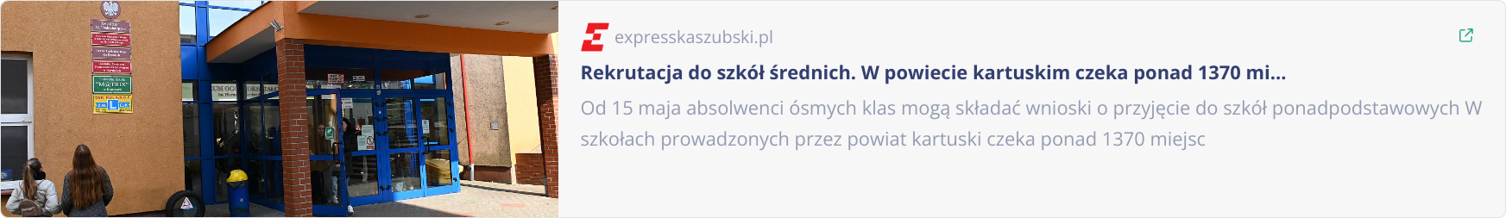
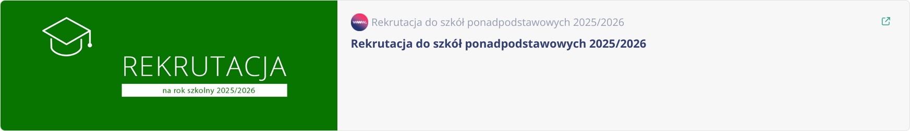
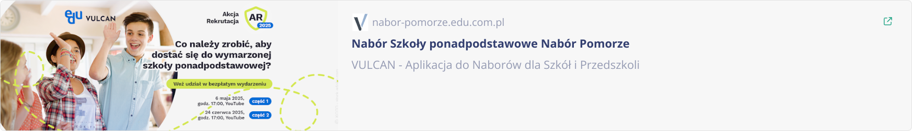
WAŻNE STRONY I ARTYKUŁY

